Slide 1

Metodika a metóda prof. MUDr. Martin Rusnák, CSc Katedra verejného zdravotníctva FZaSP

Slide 2
Ciele prednášky
Porozumieť rozdielu medzi metodikou, metódou a metodológiou
Poznať základné filozofické východiská výskumu
Získať prehľad o typoch výskumných metodík
Osvojiť si hlavné dizajny výskumu používané v zdraví verejnosti

Slide 3
Dobre definovaná metodika vlastnosti
Spoľahlivosť a presnosť výsledkov
Jasne definovaná metodika pomáha zabezpečiť, že získané údaje budú spoľahlivé a presné. Tým sa minimalizujú chyby a nepresnosti, ktoré by mohli skresliť výsledky, čo je v oblasti verejného zdravia kľúčové pre správne porozumenie javov ovplyvňujúcich zdravie.
Opakovateľnosť a validita výskumu
Ak je metodika jasne popísaná, iní výskumníci môžu štúdiu zopakovať alebo na ňu nadviazať. Opakovateľnosť je dôležitá pre validáciu výsledkov, čo je zásadné pre získanie dôvery odborníkov aj verejnosti v dané zistenia. Výsledky, ktoré sú podporené dobre definovanou metodikou, majú tiež vyššiu šancu byť akceptované vo vedeckých publikáciách.
Minimalizácia zaujatosti a rušivých premenných
Dobrá metodika identifikuje a rieši možné zaujatosti a rušivé premenné, ktoré by mohli ovplyvniť výsledky. Tým sa zabezpečuje objektivita a znižuje sa riziko, že výsledky budú ovplyvnené subjektívnymi faktormi alebo nesprávnymi interpretáciami.

Slide 4
Metodológia, metodika a metóda
Metodológia – rámec výskumu, logické a filozofické základy postupu
Metodika – súbor metód, pravidiel a postupov výskumu
Metóda – konkrétny spôsob získania alebo analýzy údajov

Slide 5
Metodológia výskumu
Metodológia výskumu je séria logických krokov od formulovania výskumného problému až po dosiahnutie záveru.
Poskytuje spojenie medzi teóriou a dôkazmi, vrátane používania dohodnutých štandardov na udržanie presnosti.
Zjednodušene možno povedať, že metodológia je spojením filozofie vedy, metodiky a metód.
Zaoberá sa skúmaním a analýzou toho, aké metódy sú najvhodnejšie, prečo sa používajú a aké sú ich silné a slabé stránky.
Hľadá odpovede na otázky:
Prečo bola vykonaná výskumná štúdia.
Ako bol definovaný výskumný problém, akým spôsobom a prečo bola hypotéza formulovaná, aké údaje boli zozbierané a aká konkrétna metóda bola prijatá, prečo bola použitá konkrétna technika analýzy údajov.

Slide 6
Metodika
Súbor metód, pravidiel a postupov, ktoré sa používajú pri vykonávaní určitej činnosti alebo výskumu.
Systém organizácie a usporiadania jednotlivých metód.
Zahŕňa nielen jednotlivé metódy, ale aj ich usporiadanie a vzájomné prepojenie.
Rámec, alebo sprievodca, ktorý definuje, ako by sa mali metódy používať.

Slide 7

Metóda
Konkrétny spôsob alebo postup akým sa niečo vykonáva.
Nástroj alebo technika na dosiahnutie určitého cieľa alebo na riešenie určitého problému.
Používa sa na popis jednotlivých krokov alebo postupov v rámci väčšieho procesu.

Slide 8
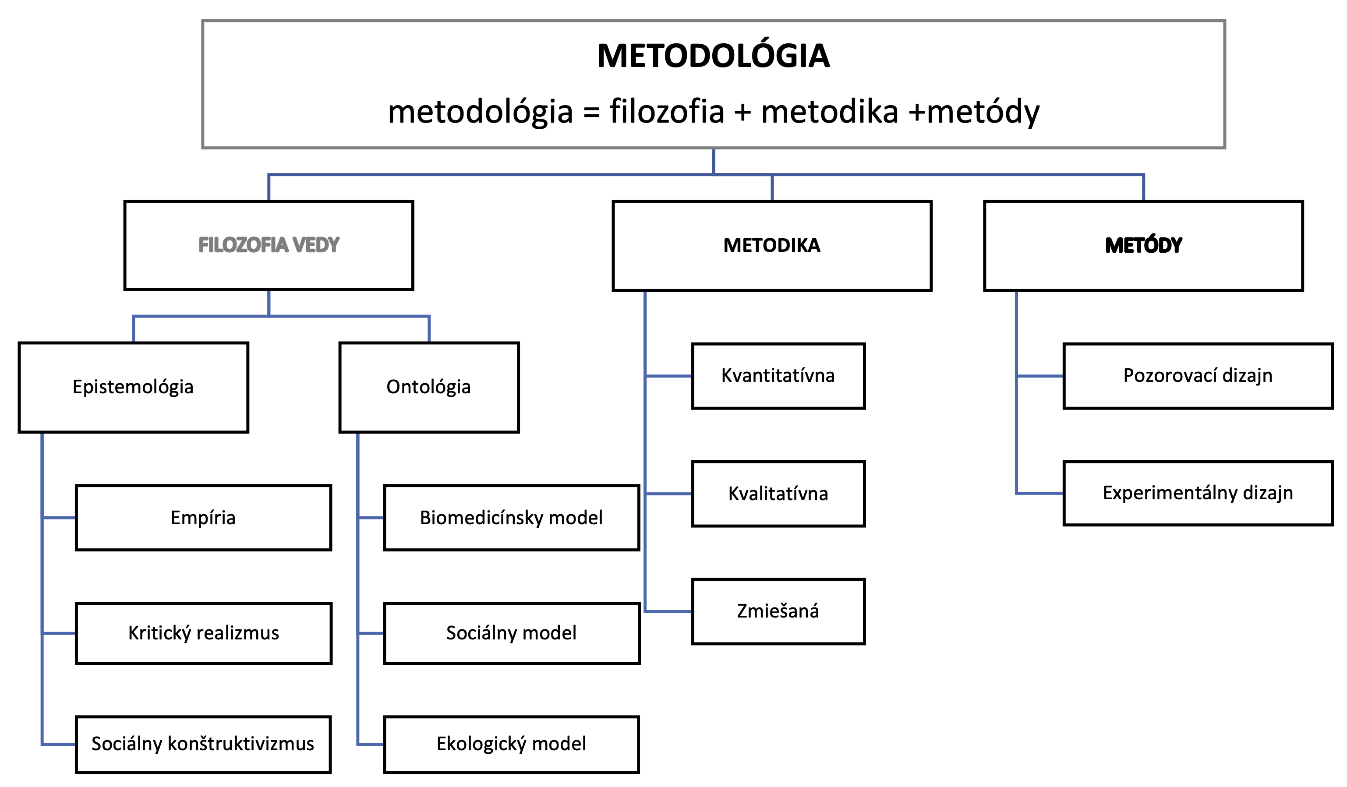
Metodológia výskumu zdravia verejnosti a jej komponenty

Slide 9
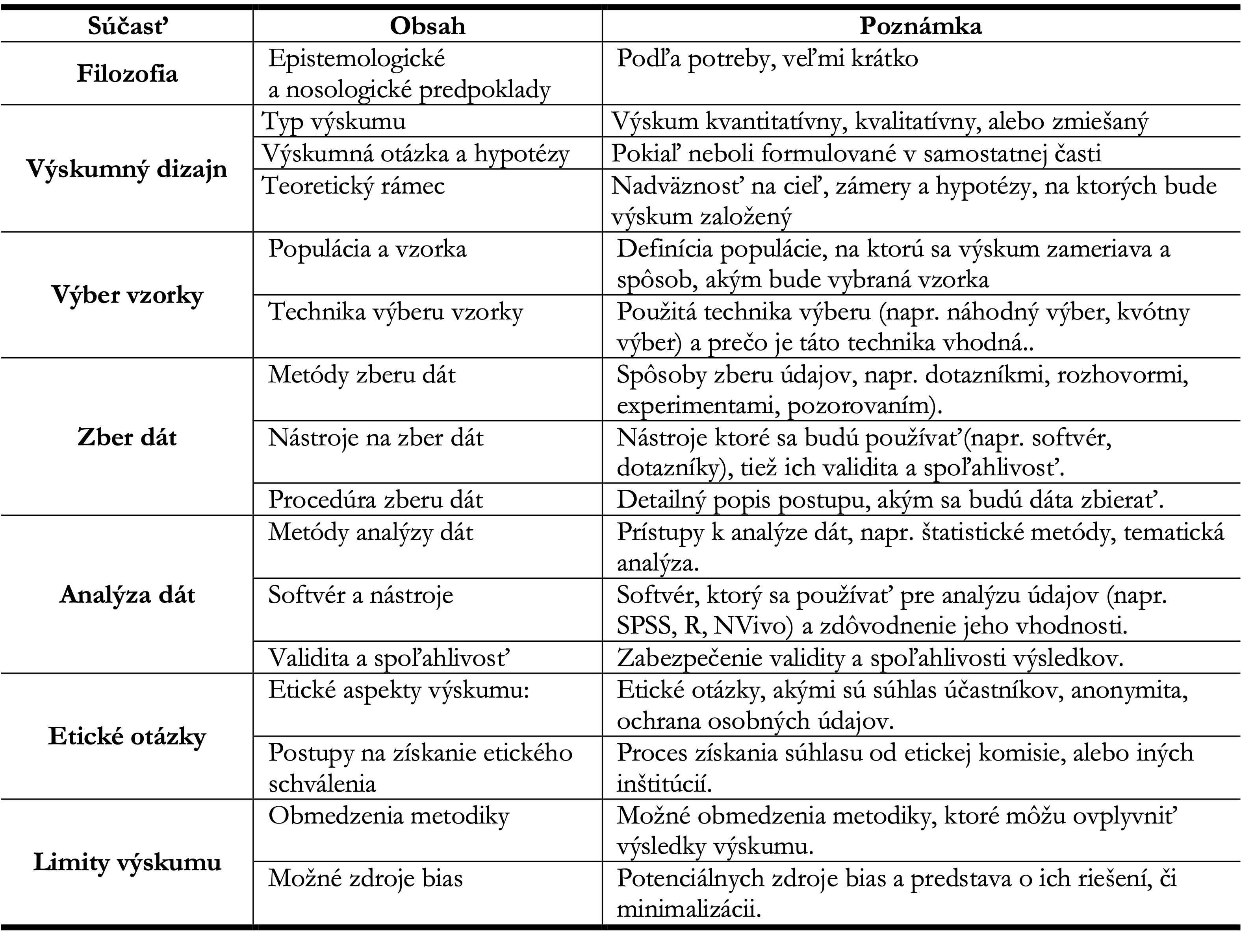
Štruktúra návrhu alebo popisu metodológie výskumu

Slide 10
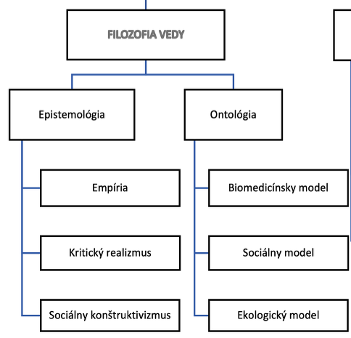
Filozofické základy metodológie vedy
Epistemologické základy (epistemológia, synonymum termínov teória poznania, gnozeológia alebo noetika) sa týkajú toho, ako sa získavajú vedomosti o zdraví verejnosti, aké druhy údajov sú považované za platné a ako sa interpretujú údaje.
Ontologické základy sa týkajú toho, čo sa považuje za skutočné alebo existujúce v oblasti zdravia verejnosti. Ontologické otázky sa môžu zameriavať na to, či sa zdravie verejnosti vníma ako objektívna realita, ktorú možno merať a kontrolovať prostredníctvom politiky a zdravotníckych programov. Alternatívne, či je zdravie verejnosti skôr sociálnym konštruktom, ktorý závisí od kultúrnych, politických a ekonomických podmienok.

Slide 11
Empirický, kritický a konštruktivistický prístup
Empirický – poznanie založené na dôkazoch, meraniach a pozorovaní
Kritický realizmus – uznáva objektívny svet, ale aj sociálne kontexty poznania
Sociálny konštruktivizmus – zdravie a choroba ako sociálne konštrukty

Slide 12
Príklad formulácie filozofie výskumu – obezita u detí
Empirické údaje budú získavané na základe jasne definovaných nosologických kritérií, akými sú BMI a percentilové hodnoty. Tieto určujú, ktoré deti sú klasifikované ako obézne, alebo s nadváhou. Nájdené údaje sa budú interpretovať na základe nielen číselných dát, ale aj nosologických klasifikácií a ich vzťahu k zdravotným rizikám. To umožní tvorbu preventívnych stratégií a intervencií, ktoré sa zamerajú na konkrétne cieľové skupiny. Zároveň predmetom výskumu bude aj vzťah sociálnych a kultúrnych rizík obezity, najmä preto, že je to často spoločensky stigmatizovaný problém. Výskum môže priniesť poznatky, ktoré vedú k zmene verejnej diskusie a zdravotnej politiky.

Slide 13
Kroky pri popise metodiky v diplomovej práci
Jasne opísať výskumný problém, ciele a metodické prístupy
Zdôvodniť výber metodiky (kvantitatívna, kvalitatívna, zmiešaná)
Popísať výber vzorky, metódy zberu a analýzy údajov

Slide 14
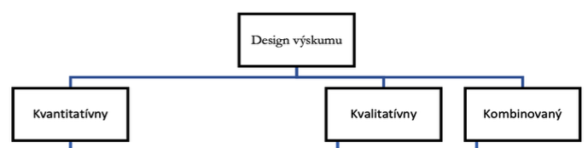
Dizajn výskumu
Kvantitatívny výskum založený na práci s kvantitou, teda výsledkami merania, počítania, atď.
Kvalitatívny výskum skôr pracuje s kvalitou.
Kombinovaná alebo zmiešaná metodika výskumu: tieto dve metodiky použité spoločne

Slide 15
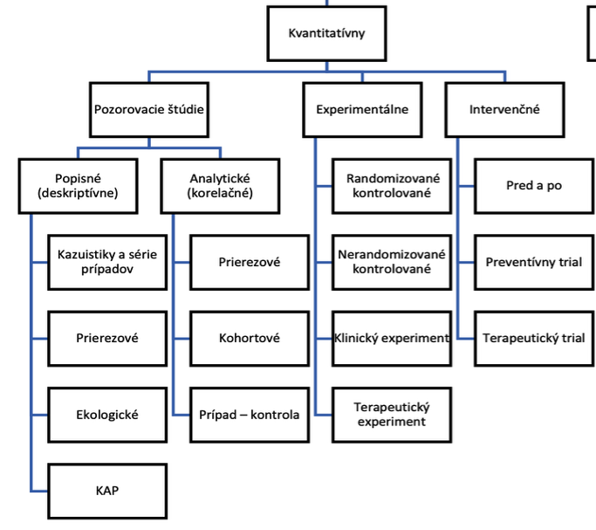
Kvantitatívny design výskumu
Deduktívny prístup – testovanie hypotéz
Reprezentatívna vzorka populácie
Využitie štatistických metód a pravdepodobnosti

Slide 16
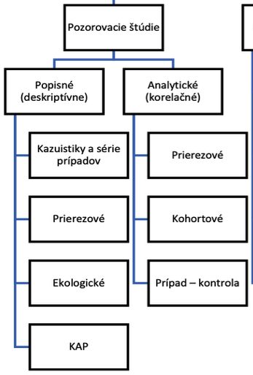
Pozorovacie štúdie
Deskriptívne štúdie zohrávajú kľúčovú úlohu vo výskume zdravia verejnosti tým, že poskytujú základ pre pochopenie distribúcie, vzorcov a charakteristík javov súvisiacich so zdravím v rámci populácie. Využívajú rôzne metódy na systematické pozorovanie, dokumentovanie a analýzu údajov. Taktiež ponúkajú cenné poznatky, ktoré informujú o intervenciách a politikách zdravia verejnosti. Použitie popisného dizajnu vedie k vytváraniu hypotéz a návrhu následných analytických štúdií.
Výhoda - ich vykonanie je relatívne jednoduché, rýchle a lacné.

Slide 17
Pozorovacie štúdie
Analytické štúdie - overovanie hypotéz o vzťahu medzi príčinou a následkom.
Cieľom je identifikovať základné príčiny zdravotných problémov, pochopiť základné faktory, ktoré k týmto problémom vedú, a informovať o vývoji účinných intervencií a politík na zlepšenie zdravia verejnosti.
Systematický prístup k zberu údajov, ich analýzou a vyvodzovaním záverov o vzťahu medzi premennými.
Analytické prístupy poskytujú poznatky založené na dôkazoch, ktoré informujú o politikách zdravia verejnosti, intervenciách a rozhodovaní. Sú základom pre zdravie verejnosti, ktoré je založené na vedeckých dôkazoch.

Slide 18
Korelácia a príčinnosť
Korelácia neznamená príčinnú súvislosť.
Dve premenné môžu byť vysoko korelované, pretože obe kauzálne súvisia s treťou premennou alebo skupinou takýchto premenných, a napriek tomu nemajú medzi sebou žiadny príčinný vzťah.
Analýza príčiny a následku (kauzálna analýza) sa zameriava na zisťovanie, či zmena jednej premennej skutočne spôsobuje zmenu druhej.
V takom prípade hovoríme o kauzálnom vzťahu, pri ktorom expozícia (napríklad rizikový faktor) vedie k určitému výsledku (napríklad ochoreniu).
Pre overenie kauzality je potrebné vylúčiť vplyv iných možných faktorov a zabezpečiť, aby expozícia časovo predchádzala následku.

Slide 19
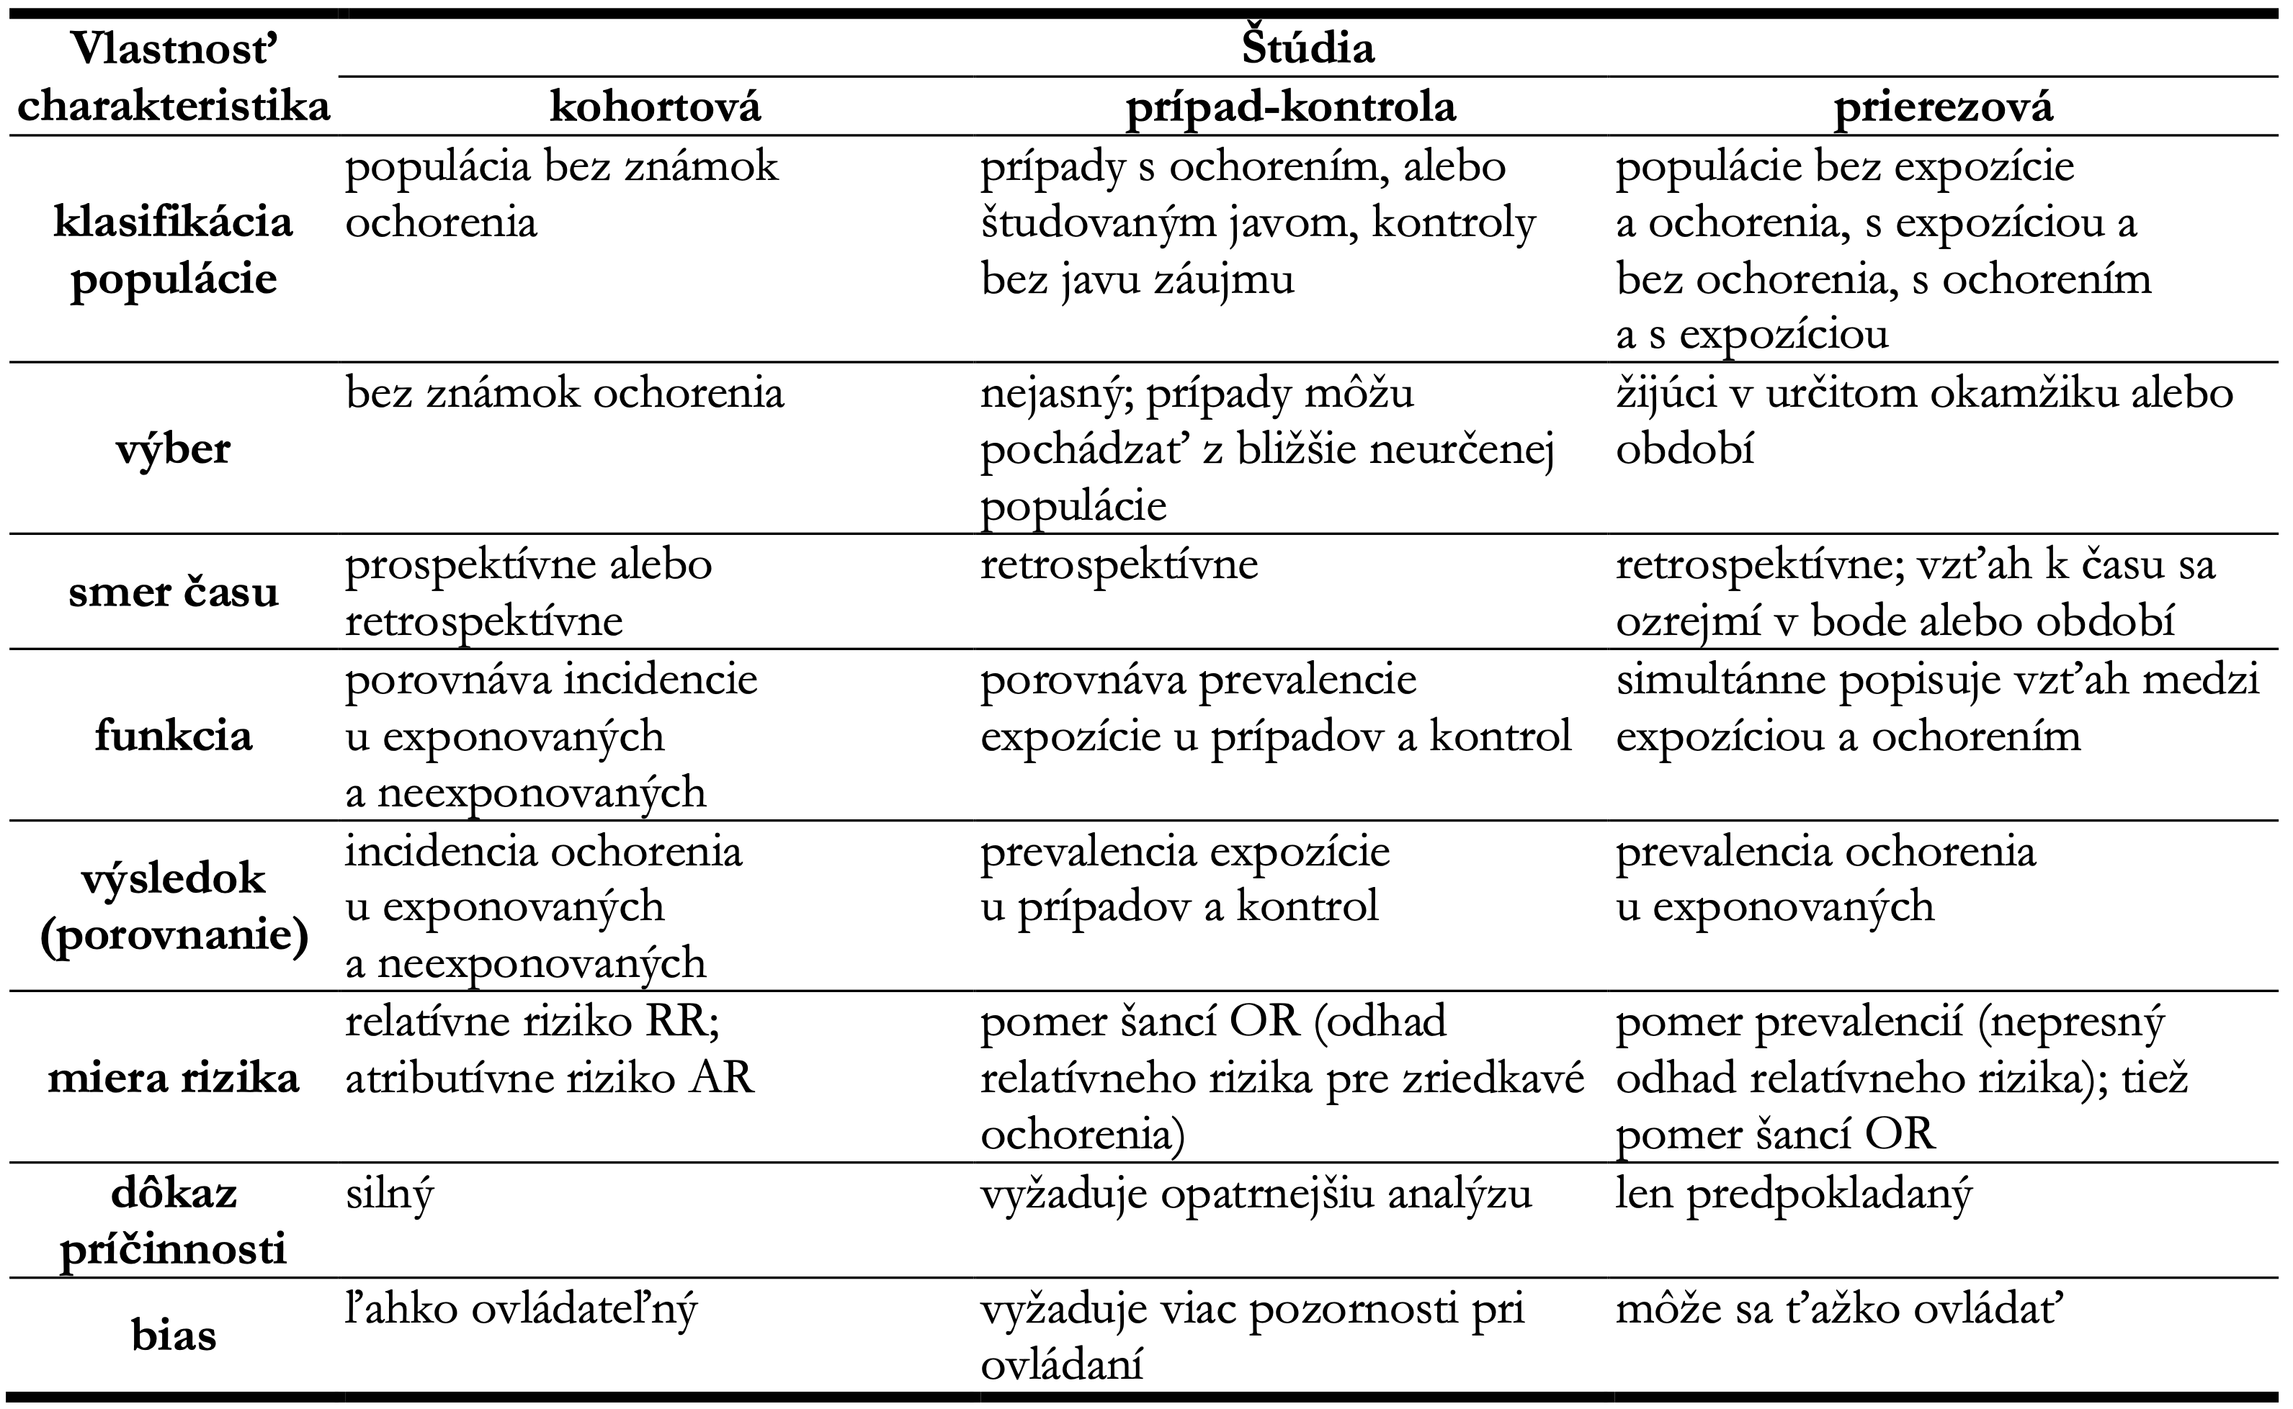
Porovnanie charakteristík analytických štúdií

Slide 20
Intervenčné štúdie
Cieľ: hodnotenie účinnosti zásahov a intervencií
Randomizované kontrolované štúdie (RCT) ako zlatý štandard
Význam pre tvorbu dôkazov v praxi zdravia verejnosti

Slide 21
Kvalitatívny výskum
Induktívny prístup – tvorba teórií na základe pozorovaní
Malé, cielene vybrané vzorky
Nástroje: rozhovory, fokusové skupiny, analýza textu

Slide 22
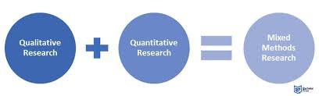
Zmiešané metodiky
modely kombinácie kvantitatívnych a kvalitatívnych prístupov:
konvergentný dizajn,
vysvetľujúci sekvenčný dizajn a
prieskumný sekvenčný dizajn

Slide 23
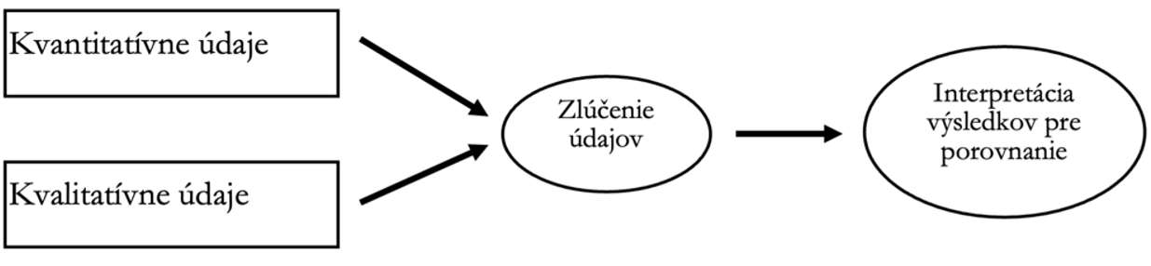
Konvergentný design
V tomto jednofázovom prístupe výskumník zhromažďuje kvantitatívne aj kvalitatívne údaje, analyzuje ich oddelene a potom porovnáva výsledky, aby zistil, či sa zistenia navzájom potvrdzujú alebo nepotvrdzujú.
Predpokladá sa, že kvalitatívne aj kvantitatívne údaje poskytujú rôzne typy informácií – často kvalitatívne podrobné pohľady na účastníkov a kvantitatívne skóre na nástrojoch.
Ich kombináciou prinášajú výsledky, ktoré by mali byť rovnaké.

Slide 24
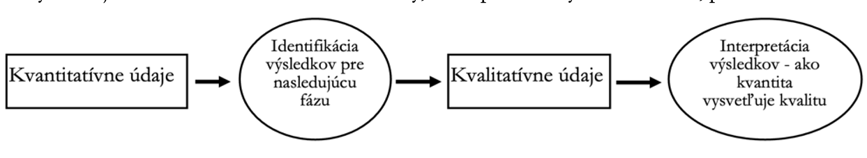
Vysvetľujúci sekvenčný dizajn
Oslovuje jednotlivcov so silným kvantitatívnym pozadím alebo z oblastí relatívne nových ku kvalitatívnym prístupom.
Ide o dvojfázový projekt zberu údajov, v ktorom výskumník v prvej fáze zhromažďuje kvantitatívne údaje, analyzuje výsledky a potom výsledky použije na plánovanie (alebo nadväzovanie na) druhú, kvalitatívnu fázu.
Kvantitatívne výsledky zvyčajne určujú typy účastníkov, ktorí majú byť vybraní pre kvalitatívnu fázu.
Tiež informuje o otázkach, ktoré sa budú klásť účastníkom.

Slide 25
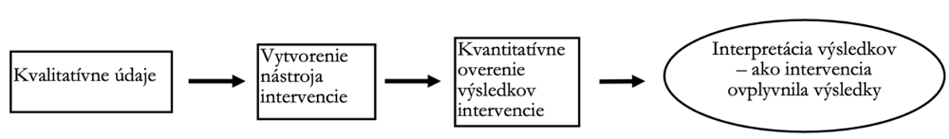
Prieskumný sekvenčný dizajn
Najskôr sa zhromaždia údaje o cieľovej skupine, analyzujú výsledky, vyvinie sa nástroj intervencie (alebo iná kvantitatívna funkcia, ako je webová stránka na testovanie), a potom sa použijú na vzorke populácie.
Výskumník v skutočnosti využíva trojfázový postup, pričom prvá fáza je prieskumná, druhá ako vývoj nástroja intervencie a tretia ako administrácia a testovanie vlastností nástroja intervencie na vzorke populácie.

Slide 26
Výber vzorky
Populácia a vzorka
Definícia populácie, na ktorú sa výskum zameriava a spôsob, akým bude vybraná vzorka, napríklad PICO
Technika výberu vzorky
Použitá technika výberu (napr. náhodný výber, kvótny výber) a prečo je táto technika vhodná.

Slide 27
Technika výberu vzorky
Jednoduchý náhodný výber
Každý člen populácie má rovnakú šancu byť zahrnutý do vzorky.
Tento výber je najlepšie použiteľný, ak je k dispozícii kompletný zoznam populácie.
Príklad: Náhodný výber osôb z databázy zdravotných záznamov.
Systémový výber (systematic sampling)
Spočíva vo výbere každého ntého člena z populácie po náhodnom výbere východzieho bodu.
Výhodou je jednoduchosť, ale nevhodné, ak sú údaje usporiadané (napr. ak majú cyklický charakter).
Príklad: Každý 10. človek z databázy pacientov v nemocnici.
Stratifikovaný náhodný výber (stratified random sampling
Populácia sa rozdelí na homogénne podskupiny (straty) a z každej sa vyberie náhodná vzorka.
Umožňuje lepšiu reprezentáciu podskupín, napr. podľa veku, pohlavia alebo socioekonomického statusu.
Príklad: Rozdelenie populácie podľa vekových skupín a výber náhodnej vzorky z každej skupiny.
Zoskupený výber (cluster sampling)
Populácia sa rozdelí do skupín (klastrov), náhodne sa vyberú celé klastre a ich členovia sa zahrnú do štúdie.
Výhodný pri geograficky rozsiahlych populáciách, kde je zložité získať jednotlivcov zo širokého spektra.
Príklad: Výber vzorky na základe oblasti bydliska (mestské časti, školy atď.).

Slide 28
Technika výberu vzorky
Viacstupňový výber (multistage sampling)
Kombinácia viacerých techník, napr. najprv zoskupený výber a následne jednoduchý náhodný výber.
Používa sa, keď nie je možné pracovať s celou populáciou priamo, napríklad v rozsiahlom geografickom teréne.
Príklad: Výber náhodných oblastí v krajinách a potom náhodný výber jednotlivcov v každej oblasti.
Zámerný (purposive) výber vzorky
Špecificky sa vyberajú účastníci, ktorí majú dôležitý vplyv na tému štúdie.
Hodí sa pre kvalitatívne štúdie, kde je cieľom pochopiť konkrétne pohľady alebo správanie.
Príklad: Výber ľudí s konkrétnou diagnózou pre kvalitatívnu analýzu životného štýlu.
Metóda snehovej gule (snowball sampling)
Používa sa v prípadoch, kde je ťažké identifikovať alebo získať prístup k členom populácie.
Vhodné pre špecifické skupiny, kde respondenti odporúčajú ďalších účastníkov.
Príklad: Výskum u drogových závislých, kde kontakty sú nadväzované postupne.
Tipy pre výber techniky výberu vzorky:
Zamerať sa na ciele štúdie: Ak sú dôležité reprezentatívne údaje, uprednostniť pravdepodobnostné techniky (náhodný výber).
Zobrať veľkosť populácie a zdroje do úvahy : Viacstupňové techniky sú vhodné pre veľké geografické oblasti, ale náročné na zdroje.
Zvážiť charakter populácie: Pre špecifické podskupiny alebo citlivé skupiny môže byť vhodná metóda snehovej gule alebo stratifikácia.

Slide 29
Techniky zberu údajov
Dotazníky a prieskumy (questionnaires and surveys)
Popis: Dotazníky a prieskumy sú jedným z najpoužívanejších spôsobov zberu údajov v oblasti verejného zdravia. Môžu byť realizované osobne, poštou, telefonicky alebo online.
Výhody: Nízke náklady, rýchle zberanie údajov, možnosť anonymizácie, vhodné na získavanie kvantitatívnych aj kvalitatívnych údajov.
Nevýhody: Riziko nepresností (napr. ak respondenti odpovedajú neúprimne), obmedzená hĺbka odpovedí.
Príklad: Prieskum o fajčení medzi študentmi stredných škôl pomocou online dotazníka.
Interviews (individuálne rozhovory)
Popis: Rozhovory môžu byť štruktúrované (pevná sada otázok), polostruktúrované (flexibilnejšia štruktúra) alebo neštruktúrované (voľný rozhovor).
Výhody: Hlboké a detailné informácie, možnosť prispôsobiť otázky na základe odpovedí respondenta.
Nevýhody: Časová náročnosť, potreba vyškoleného personálu, nákladnejšie ako dotazníky.
Príklad: Individuálne rozhovory s chronicky chorými pacientmi na tému ich životného štýlu a zvládania ochorenia.
Pozorovanie (observation)
Popis: Zber údajov pozorovaním, či už v prirodzenom prostredí (napr. sledovanie správania na verejnom priestranstve) alebo v kontrolovanom prostredí (laboratórne štúdie).
Výhody: Objektívne údaje, menej rizika skreslenia odpovedí, účastníci sa správajú prirodzene.
Nevýhody: Potreba vyškoleného personálu, môže byť časovo náročné a vyžaduje dlhší zber údajov.
Príklad: Pozorovanie hygienických návykov ľudí na verejných toaletách.
Analýza sekundárnych údajov (secondary data analysis)
Popis: Analyzovanie existujúcich údajov, napríklad zdravotných záznamov, verejných databáz alebo údajov zo štátnych agentúr.
Výhody: Rýchly prístup k údajom, nízke náklady, často veľký objem údajov.
Nevýhody: Obmedzené možnosti kontroly nad kvalitou a formátom údajov, nevhodné pre špecifické výskumné otázky.
Príklad: Štúdia prevalencie obezity na základe údajov zo zdravotných záznamov.

Slide 30
Techniky zberu údajov
Experimentálne metódy
Popis: Experimentálne štúdie zahŕňajú zásahy, pričom výskumníci sledujú ich vplyv na výskumnú populáciu (napr. randomizované kontrolované štúdie).
Výhody: Vyššia kontrola nad premennými, silné dôkazy o kauzalite.
Nevýhody: Časovo a finančne náročné, etické obmedzenia, nevhodné pre všetky výskumné otázky.
Príklad: Randomizovaná štúdia účinkov novej diéty na úbytok hmotnosti.
Zber biologických vzoriek (biological sampling)
Popis: Zbieranie biologických vzoriek, ako sú krv, sliny, moč alebo vlasy, pre laboratórne analýzy.
Výhody: Objektívne údaje o zdravotnom stave, presnosť.
Nevýhody: Invazívnosť, etické a právne obmedzenia, vysoké náklady na laboratórne vybavenie.
Príklad: Zber krvi pre meranie hladiny cholesterolu pri štúdii srdcových ochorení.
Denníky a sebazáznam (diaries and selfreports)
Popis: Účastníci si sami zaznamenávajú informácie o svojich každodenných aktivitách, správaní alebo príznakoch.
Výhody: Priamy prístup k údajom od respondentov, nízke náklady.
Nevýhody: Riziko nesprávnych alebo skreslených údajov, účastníci môžu zabudnúť na záznam.
Príklad: Denníky stravovania pri štúdii stravovacích návykov.
Tipy na výber techniky zberu údajov
Zvážiť výskumný cieľ: Pre kvantitatívne štúdie sú najvhodnejšie dotazníky alebo experimenty, pre kvalitatívne štúdie rozhovory alebo pozorovanie.
Etické aspekty: Uistite sa, že technika zberu údajov rešpektuje súkromie a etické normy (napr. pri zbere biologických vzoriek alebo pozorovaní).
Čas a financie: Rozhodnite sa podľa dostupných zdrojov a časového rámca – experimenty a rozhovory sú náročnejšie na zdroje.

Slide 31
Techniky analýzy údajov
Deskriptívna analýza (Descriptive Analysis)
Popis: Poskytuje základný prehľad o údajoch prostredníctvom výpočtu priemerných hodnôt, mediánov, rozptylov a ďalších štatistických ukazovateľov.
Výhody: Jednoduchá na interpretáciu, poskytuje rýchly prehľad a zhrnutie údajov.
Použitie: Pri prvotnej analýze údajov na identifikáciu základných trendov a rozloženia.
Príklad: Výpočet priemerného veku účastníkov štúdie alebo rozloženie BMI kategórií v populácii.
Analýza korelácie a asociácie (Correlation and Association Analysis)
Popis: Slúži na posúdenie vzťahov medzi dvoma alebo viacerými premennými. Korelačné koeficienty (napr. Pearsonov korelačný koeficient) merajú silu a smer vzťahu.
Výhody: Umožňuje identifikovať vzťahy medzi premennými bez tvrdenia o príčinách.
Použitie: Skúmanie vzťahov medzi faktormi (napr. vek a krvný tlak).
Príklad: Zisťovanie, či existuje súvislosť medzi úrovňou fyzickej aktivity a hladinou cholesterolu.
Analýza regresie (Regression Analysis)
Popis: Používa sa na preskúmanie vzťahov medzi závislou premennou a jednou alebo viacerými nezávislými premennými. Najbežnejšie typy sú lineárna a logistická regresia.
Výhody: Umožňuje predikcie a kvantifikáciu vplyvu jednotlivých faktorov.
Použitie: Predpovedanie výskytu choroby na základe rizikových faktorov.
Príklad: Logistická regresia pre analýzu vzťahu medzi fajčením a výskytom rakoviny pľúc.
Analýza časových radov (Time Series Analysis)
Popis: Používa sa na analýzu údajov zhromaždených počas času. Pomáha identifikovať trendy, sezónne vzorce a cykly.
Výhody: Poskytuje možnosť predikcie a analýzy trendov v čase.
Použitie: Analýza údajov o výskyte chorôb počas rôznych období alebo predikcia šírenia choroby.
Príklad: Sledovanie výskytu chrípky počas zimných mesiacov alebo hodnotenie trendov nárastu obezity v priebehu rokov.
Analýza kategórií (Categorical Data Analysis)
Popis: Špeciálne techniky na analýzu údajov, ktoré sú v kategóriách, často využívané v spojitosti s nominálnymi a ordinálnymi premennými.
Výhody: Ideálna pre štúdie, ktoré skúmajú údaje s kategóriami, ako sú áno/nie, fajčiari/nefajčiari.
Použitie: Analýza kategórií ako vzdelanie, vekové skupiny, výskyt chorôb.
Príklad: Testovanie súvislosti medzi socioekonomickým statusom a fajčením pomocou chíkvadrát testu.

Slide 32
Techniky analýzy údajov
Survival Analýza (Survival Analysis)
Popis: Špecifická technika používaná na analýzu času do udalosti, ako je čas do nástupu choroby alebo smrť.
Výhody: Vhodná pre analýzu dát, kde je zaujímavé vedieť, ako dlho trvá do určitej udalosti.
Použitie: Výskum ochorení, ktoré vyžadujú analýzu prežitia (napr. kardiovaskulárne ochorenia).
Príklad: Analýza prežitia pacientov s rakovinou pomocou KaplanMeierových kriviek.
Analýza faktorov (Factor Analysis)
Popis: Používa sa na redukciu veľkého množstva premenlivých údajov na menší počet faktorov alebo dimenzií.
Výhody: Pomáha zjednodušiť a štruktúrovať zložité dátové sady.
Použitie: Identifikácia skrytých premenných (faktorov), ktoré vysvetľujú vzorce v údajoch.
Príklad: Redukcia dotazníkových údajov o zdravotnom správaní na hlavné faktory, ako sú "životný štýl" a "stres".
Multivariačná analýza (Multivariate Analysis)
Popis: Analyzuje viacero premenných súčasne, najčastejšie využívaná v zložitých štúdiách, kde sú údaje z rôznych oblastí.
Výhody: Poskytuje komplexný pohľad na vzťahy medzi viacerými premennými.
Použitie: Vhodná pre štúdie, kde je potrebné sledovať kombináciu viacerých rizikových faktorov a ich vzájomné pôsobenie.
Príklad: Hodnotenie účinku viacerých faktorov (fajčenie, strava, fyzická aktivita) na riziko výskytu srdcových ochorení.
Analýza kvalitatívnych dát (Qualitative Data Analysis)
Popis: Analýza údajov, ktoré sú nečíselné, napr. rozhovory, denníky alebo pozorovania. Používa techniky ako kódovanie, tematická analýza alebo analýza obsahu.
Výhody: Poskytuje hlboký vhľad do skúseností, názorov a pocitov účastníkov.
Použitie: Kvalitatívne štúdie, kde je cieľom porozumieť subjektívnym skúsenostiam alebo motiváciám.
Príklad: Tematická analýza rozhovorov s pacientmi o ich pohľade na kvalitu zdravotnej starostlivosti.
Tipy pre výber techniky analýzy dát:
Typ údajov: Pre kategorizované a kvantitatívne údaje sú vhodné deskriptívna a regresná analýza, zatiaľ čo pre časové údaje sa odporúča analýza časových radov.
Cieľ štúdie: Ak je cieľom skúmať vzťahy medzi premennými, použite koreláciu alebo regresiu. Ak ide o hlboké pochopenie skúseností, je vhodná kvalitatívna analýza.
Komplexnosť údajov: Pri veľkých a zložitých súboroch údajov môže byť multivariačná alebo faktorová analýza efektívnejšia.

Slide 33
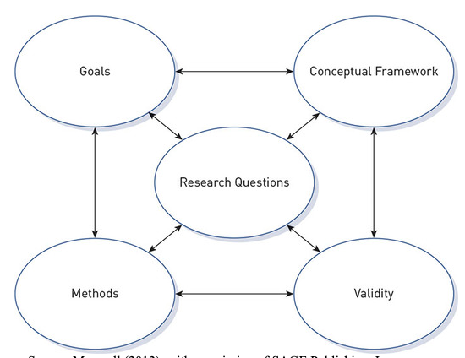
Výber dizajnu výskumu Interactive Model of Research Design. Creswell JW, Clark VLP. Designing and Conducting Mixed Methods Research. 3rd ed. Thousand Oaks, California, USA: SAGE Publications, Inc.; 2018.
Závisí od výskumnej otázky a cieľov
Popisné otázky – deskriptívny dizajn
Vzťahové otázky – analytický dizajn
Otázky účinnosti – experimentálny dizajn

Slide 34
Etické a praktické aspekty výskumu
Informovaný súhlas, dôvernosť údajov
Etické schválenie štúdie
Transparentnosť a replikovateľnosť postupu

Slide 35
Limity výskumu 1
Limity výskumu predstavujú obmedzenia, ktoré môžu ovplyvniť spoľahlivosť, platnosť a generalizovateľnosť výsledkov štúdie.
Výberová zaujatost (Selection Bias)
Popis: Výberová zaujatost nastáva, keď výber účastníkov nie je reprezentatívny pre cieľovú populáciu, čo môže ovplyvniť výsledky a ich generalizovateľnosť.
Príklady: Ak sa výskum o rizikových faktoroch cukrovky uskutočňuje len v mestách, výsledky nemusia byť platné pre vidiecke oblasti. Štúdie, ktoré rekrutujú dobrovoľníkov, môžu prilákať viac zdravších a vzdelanejších jedincov.
Riešenia: Použitie stratifikovaného alebo náhodného výberu môže pomôcť znížiť tento typ zaujatosti.
Zaujatosť v zbere údajov (Measurement Bias)
Popis: Nastáva, keď sú metódy zberu údajov nesprávne alebo nespoľahlivé, čo vedie k skresleným údajom.
Príklady: Použitie dotazníkov, kde respondenti môžu odpovedať nepresne alebo neúprimne (napr. o spotrebe alkoholu). Použitie rôznych nástrojov na meranie krvného tlaku v rámci jedného výskumu môže viesť k rozdielom vo výsledkoch.
Riešenia: Zabezpečenie štandardizácie meraní, školenie výskumníkov a použitie validovaných nástrojov môže pomôcť obmedziť tento typ zaujatosti.
Zaujatost kvôli zmenám v čase (Time-Related Bias)
Popis: Najmä pri dlhodobých štúdiách sa môžu meniť podmienky, čo ovplyvňuje zistenia.
Príklady: Štúdia o účinnosti vakcín môže byť ovplyvnená novými variantmi vírusu, ktoré sa objavia počas jej trvania.
Riešenia: Rozdelenie štúdie na krátke časové intervaly alebo monitorovanie zmien v prostredí pomáha minimalizovať tento limit.

Slide 36
Limity výskumu 2
Externá validita (External Validity)
Popis: Obmedzenie generalizovateľnosti výsledkov na širšiu populáciu alebo rôzne situácie.
Príklady: Štúdia vykonaná len v jednej krajine môže mať obmedzenú platnosť pre iné krajiny.
Riešenia: Zahrnutie rôznych podskupín v rámci cieľovej populácie môže zlepšiť externú validitu výsledkov.
Interná validita (Internal Validity)
Popis: Vzťahuje sa na schopnosť štúdie preukázať kauzálne vzťahy bez vnútorných skreslení, ktoré by mohli výsledky ovplyvniť.
Príklady: Nezohľadnenie intervenujúcich premenných (napr. stravy alebo fyzickej aktivity pri štúdii o vzťahu fajčenia a srdcových chorôb).
Riešenia: Kontrola intervenujúcich premenných a použitie kontrolných skupín môže zvýšiť internú validitu.
Confounding (Zmiešané účinky premenných)
Popis: Confounding nastáva, keď sú zistenia ovplyvnené nezávislými premennými, ktoré súvisia so sledovanou premennou, čo môže skresliť výsledky.
Príklady: Pri štúdii o vplyve alkoholu na srdcové zdravie môže mať svoju rolu aj fajčenie, ktoré tiež zvyšuje riziko ochorení srdca.
Riešenia: Použitie viacrozmerných analýz alebo kontrola premenných môže pomôcť zohľadniť tieto faktory.

Slide 37
Limity výskumu 3
Strata účastníkov (Attrition Bias)
Popis: V dlhodobých štúdiách môže dôjsť k odchodu účastníkov, čo môže znížiť reprezentatívnosť výsledkov.
Príklady: V štúdii sledujúcej životný štýl a zdravie môžu odísť účastníci so zlým zdravotným stavom, čo môže viesť k skresleniu údajov.
Riešenia: Ponuka motivačných odmien, zjednodušenie účasti alebo krátke kontrolné obdobia môžu pomôcť znížiť stratu účastníkov.
Obmedzené zdroje a rozpočet
Popis: Nedostatok finančných prostriedkov, ľudských zdrojov alebo vybavenia môže ovplyvniť kvalitu zberu údajov a ich analýzy.
Príklady: Nedostatok financií na nákup štandardizovaných nástrojov môže viesť k použitiu lacnejších, ale menej presných nástrojov.
Riešenia: Optimalizácia rozpočtu a použitie nákladovo efektívnych metód môže pomôcť využiť dostupné zdroje efektívne.
Etické obmedzenia
Popis: Etické obmedzenia môžu limitovať rozsah výskumu, najmä pri citlivých alebo rizikových témach.
Príklady: Výskum, ktorý zahŕňa citlivé údaje, ako sú informácie o duševnom zdraví, môže byť obmedzený kvôli potrebným etickým povoleniam.
Riešenia: Dodržiavanie etických štandardov a prísne protokoly pre zber a ochranu údajov.

Slide 38
Limity výskumu 4
Interpretácia a publikácia výsledkov (Publication Bias)
Popis: Publication bias nastáva, keď sú publikované len pozitívne alebo významné výsledky, zatiaľ čo negatívne či nejednoznačné výsledky zostávajú nezverejnené.
Príklady: Ak sa zverejňujú len štúdie s pozitívnymi nálezmi o liekoch, verejnosť a zdravotníci môžu mať skreslený pohľad na ich účinnosť.
Riešenia: Otvorený prístup k všetkým výsledkom, vrátane negatívnych a nulových nálezov, pomáha zlepšiť dôveryhodnosť a vedeckú transparentnosť.
Limitácie metodológie
Popis: Rôzne výskumné návrhy a metodiky majú svoje špecifické limity, ktoré ovplyvňujú výstupy.
Príklady: Prierezová štúdia (cross-sectional study) poskytuje len „momentálny pohľad“ na údaje a neumožňuje sledovanie zmien v čase.
Riešenia: Výber vhodného výskumného návrhu a kombinácia metodológií môžu zmierniť niektoré limity.
Tipy ako minimalizovať limity výskumu:
Dôkladná príprava a pilotné testy: Testovanie nástrojov a postupov na malej vzorke môže pomôcť identifikovať a vyriešiť metodologické limity.
Transparentnosť v správe: Priznanie limitov a zahrnutie odporúčaní pre budúce štúdie zvyšuje dôveryhodnosť výskumu.
Kombinácia metód a triangulácia dát: Použitie viacerých metód alebo zdrojov údajov môže pomôcť zlepšiť validitu výsledkov.

Slide 39

Zhrnutie
Metodológia poskytuje rámec výskumu
Metodika určuje organizáciu metód
Správny výber metodiky je kľúčom ku kvalite práce
Vedecký prístup vyžaduje logiku, dôkazy a etiku

Slide 40
Zadanie
Pripravte návrh metodiky vašej diplomovej práce

